Slide 1
«Речевая готовность к школе. Трудности первоклассников с речевыми недостатками при обучении».
.
Учитель-логопед МБОУ «Холмовская СОШ им. Луценко А.А.
Мацькайло Инна Владимировна

Slide 2

Готовность к школьному обучению предполагает, прежде всего, мотивацию к обучению, т.е. у ребенка должно быть желание идти в школу. Он должен уметь общаться со сверстниками, выполнять требования учителя, контролировать свое поведение.

Slide 3


В основе обучения лежит познавательный процесс. Известно, что вершиной познавательного процесса является мышление и речь. Поэтому готовность или неготовность к обучению в школе во многом определяется и уровнем речевого развития ребенка. Ведь именно, при помощи речи устной и письменной ребенку предстоит усвоить всю систему знаний. Чем лучше у него будет развита речь до поступления в школу, тем быстрее ученик овладеет чтением и письмом.

Slide 4
Для успешного овладения чтением и письмом у детей до начала обучения в школе должны быть сформированы следующие компоненты речи:

Slide 5
1.Дети должны уметь слушать и слышать других
При несформированности данных умений, у ребят могут возникнуть трудности в усвоении материала, предъявляемого учителем устно.

Slide 6
2.Звуковая сторона речи
шуба – «суба», жук – «зук», звезда – «зведа», рыба – «лыба»
- Ребенок должен правильно произносить все звуки речи.
Правильное произношение звуков речи и четкое различение звуков речи на слух, является необходимым условием для освоения письма.
- Четко и внятно произносить слова и фразы со сложной звуковой и слоговой наполняемостью (например: мотоциклист, регулировщик, термометр).
- Говорить громко или тихо, или даже шепотом, в зависимости от ситуации.
- Изменять темп речи с учетом содержания высказывания

Slide 7
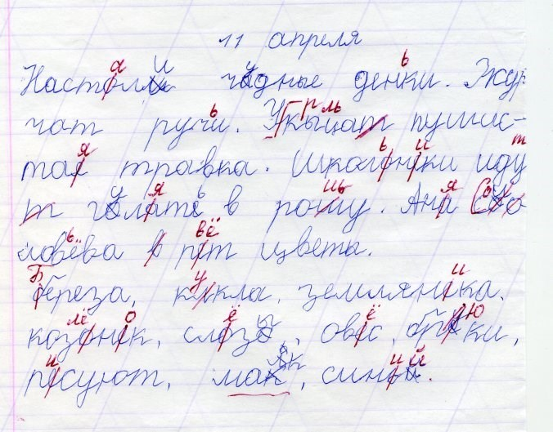
3. Функции языкового анализа.
Дети должны уметь:
- делить предложения на слова;
- делить слова на слоги;
- уметь выделять все звуки в словах;
- устанавливать последовательность звуков в слове.

Slide 8
4. Лексическая сторона речи (словарный запас).
Дети должны уметь:
- точно подбирать слова;
- ясно выражать свои мысли, связывая различные факты в единое целое;
- дифференцировать обозначения предметов (например: «автомобиль легковой и грузовой, а не просто автомобиль», «обувь зимняя и летняя»);
- употреблять сложные слова (например: длинноногий);
- пользоваться эпитетами (например: чистое поле);
- подбирать метафоры (например: туча комаров);
- использовать слова и фразы с переносным значением (например: сломя голову);
- подбирать синонимы (например: храбрый – смелый – отважный).

Slide 9
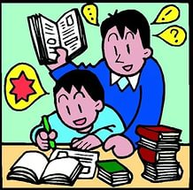
5. Грамматическая сторона речи.
У детей должны быть сформированы навыки словоизменения и словообразования:

Slide 10
а) Навыки словоизменения:
у Бори – «у Боре», много деревьев – «много деревов», на санках – «на санков»);
- изменять существительные по падежам и числам (например: санки, на санках);
- употреблять различные предлоги;
- согласовывать существительные с прилагательными в роде, числе, падеже (например: голубое полотенце);
- согласовывать существительные с числительными (например: один карандаш, два карандаша, пять карандашей);
- правильно употреблять глаголы (например: бегу, бежишь, бежит, бежим, бегите, бежал, побежит и т.п.).
над столом – «на столом», пошли в лес – «пошли лес»
белый дом – «бела дом», «пять вишен – «пять вишнев», голубое полотенце – «голубая полотенце»).

Slide 11
б) Навыки словообразования:
образовывать слова с помощью уменьшительно-ласкательных и увеличительных суффиксов (например: глаза – глазки – глазищи);
-образовывать глаголы с помощью приставок (например: шел – вышел – перешел – обошел);
образовывать название детенышей животных;
образовывать относительные и притяжательные прилагательные от существительных (например: малина – малиновое, лиса – лисья).

Slide 12
6. Связная речь.
- свободно общаться с взрослыми и сверстниками;
- поддерживать разговор на темы, доступные возрасту;
- рассказывать о пережитых событиях;
- пересказывать содержание сказки, рассказа;
- описывать окружающие предметы;
- раскрывать содержание картины, некоторых явлениях окружающей действительности.

Slide 13
Таким образом, хорошо развитая речь первоклассника служит средством успешного обучения не только по письму и чтению, но по другим предметам в школе.

Slide 14
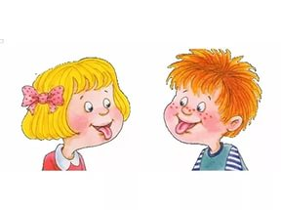
Рекомендации логопеда:

Slide 15
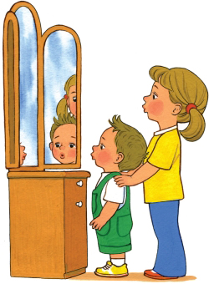
Воспитание правильного звукопроизношения и дикции
Для работы над правильным произнесение звуков родного языка необходимо выполнять упражнения артикуляционной гимнастики.
Упражнения артикуляционной гимнастики должны выполняться:
перед зеркалом вместе со взрослым (чтобы у ребёнка был перед глазами образец правильной артикуляции);
ежедневно несколько раз в день (2-3 раза в день)
стабильно, с усердием и вниманием.

Slide 16
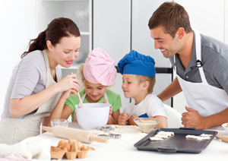
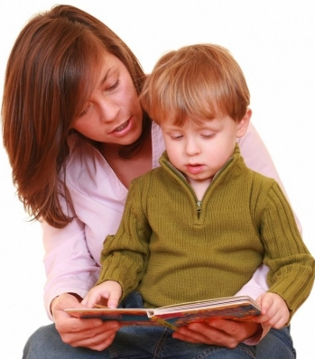
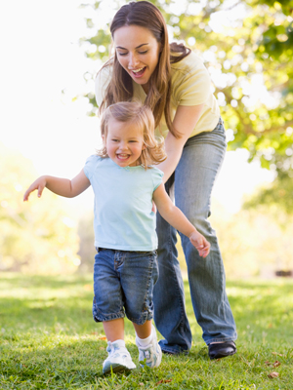
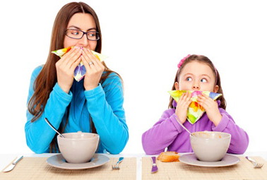
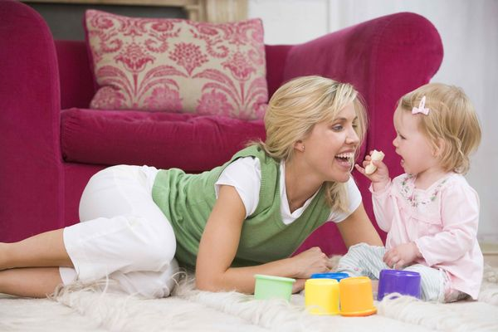
Развитие устной речи → профилактика возможных нарушений письменной речи
Ежедневное чтение вслух взрослым классических сказок и других детских произведений.
Живое общение в режимных моментах: на прогулке, за столом, в играх и т.д. Отвечайте на вопросы ребёнка и просите его что-то Вам рассказать, обсуждайте все события и явления. Взрослый должен ненавязчиво поправлять ошибки, допускаемые в речи ребёнком.

Slide 17
Уважаемые родители!
Если ваш ребенок имеет трудности в речевом развитии и нуждается в специальной помощи, не стоит надеяться на то, что «он вырастет, и сам научится говорить».
Необходимо обратиться к неврологу и логопеду.

Slide 18
Спасибо за внимание!

